Slide 1
МБДОУ «Таеженский детский сад».
Выполнил:Машукова Н.С.

Slide 2
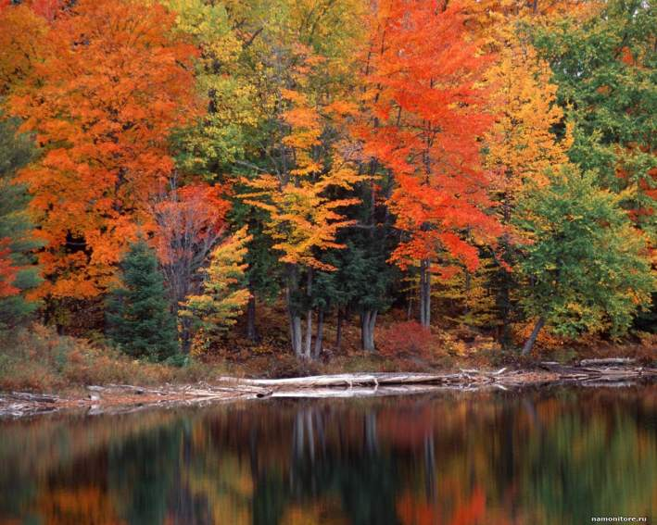
Посмотри на эту картинку. Какая необычная природа! Какие разноцветные листья – красные, желтые, оранжевые! Почему все такое пестрое? Это значит наступила осень! Давай познакомимся с этим временем года получше!

Slide 3
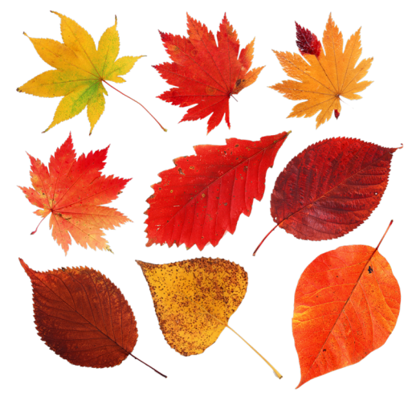
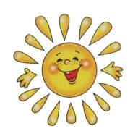
Осенью листья на деревьях начинают менять свой цвет. Из зеленых они превращаются в красные, желтые, багряные. Посмотри какой разноцветный лес бывает осенью! Листья меняют свой цвет потому, что с наступлением осени солнышко светит все меньше, и им не хватает солнечного цвета, чтобы оставаться зелеными.

Slide 4
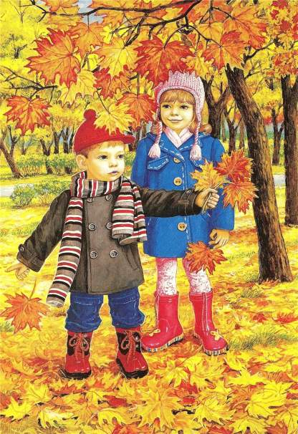
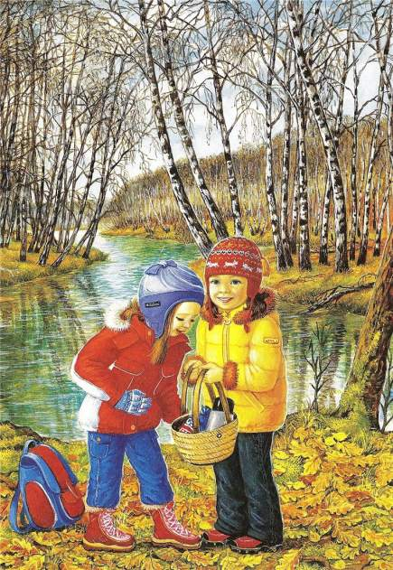
Осенью на улице начинает холодать. Люди одеваются теплее чем летом – в теплые шапки, пальто и куртки, переобуваются в ботинки и сапоги.

Slide 5
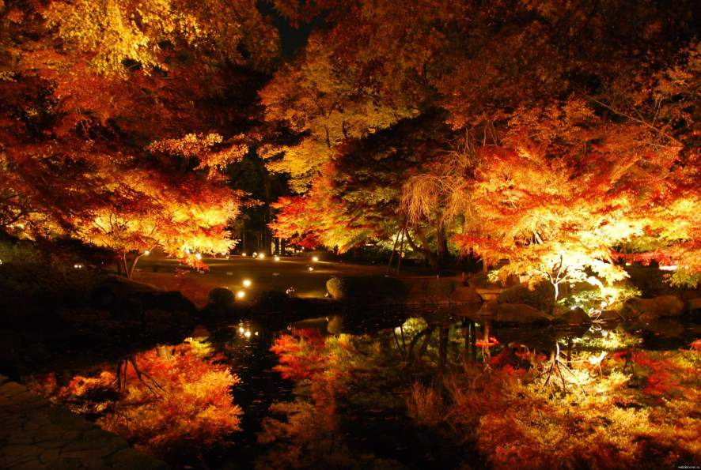
Постепенно дни становятся короче, а ночи длиннее. Вечером быстро начинает темнеть. Часто к концу прогулки на улице уже совсем темно.

Slide 6
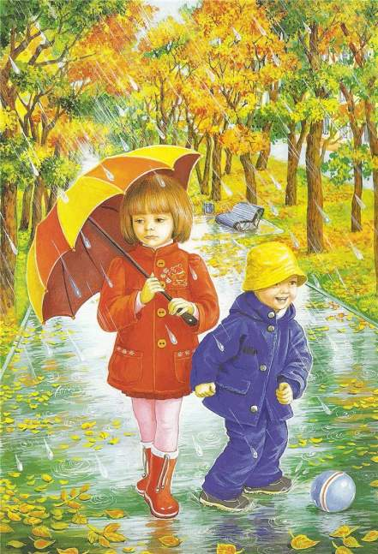
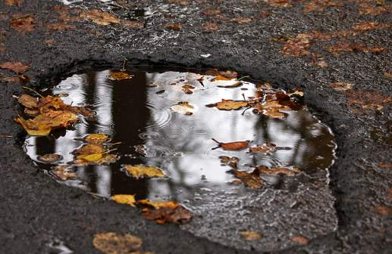
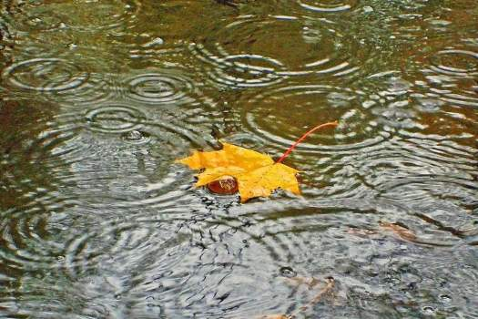
Вместе с холодами осенью начинаются дожди. Все чаще моросит осенний дождик. Люди ходят под зонтиками, на улице много луж.

Slide 7
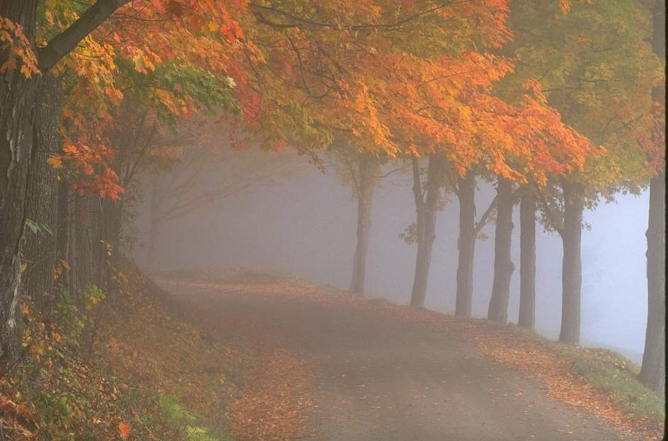
По утрам стелются туманы.

Slide 8
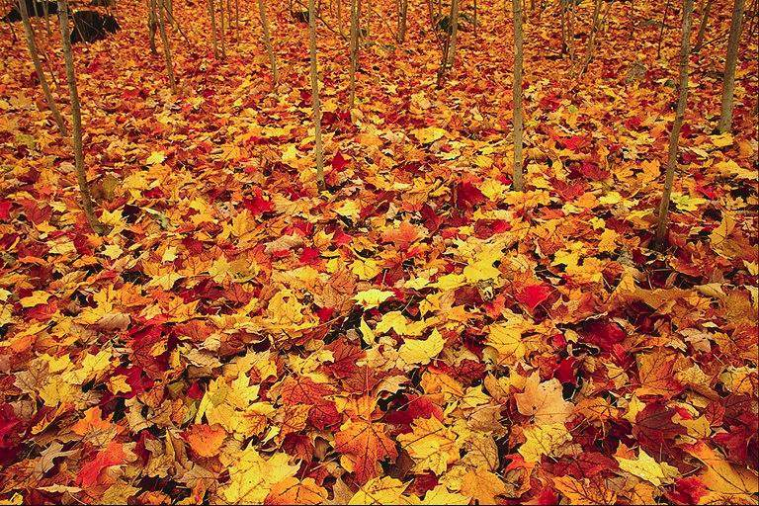
Порывы ветра срывают с деревьев желтые, багряные и лиловые листья, которые устилают землю пестрым ковром. Начинается пора листопада. Листья осыпаются с деревьев и покрывают все вокруг.

Slide 9
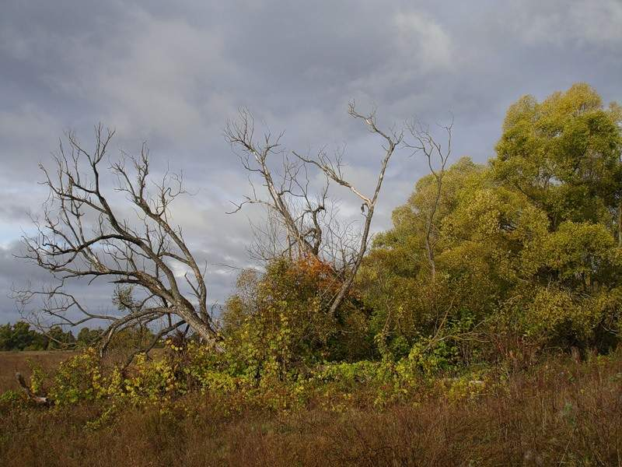
Поздней осенью солнце выглядывает редко, дни становятся пасмурными. Видишь какое темное небо на этой картинке?

Slide 10
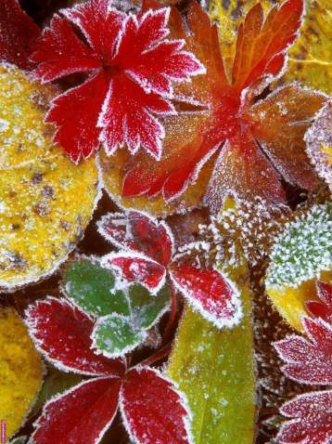
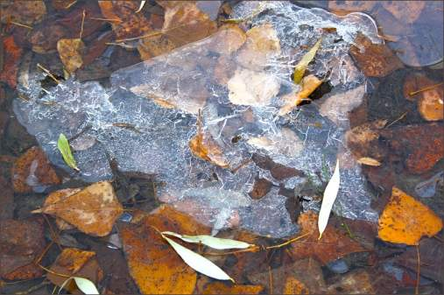
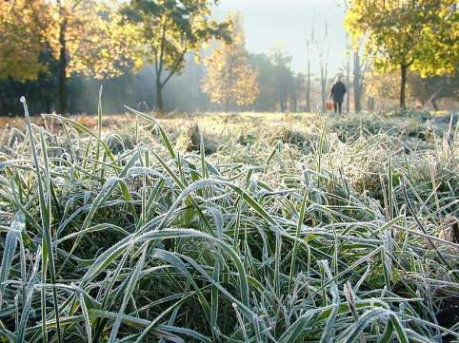
Поздней осенью становится еще холоднее. По ночам бывают заморозки - на листьях и траве появляется иней. От холода замерзают лужи.

Slide 11
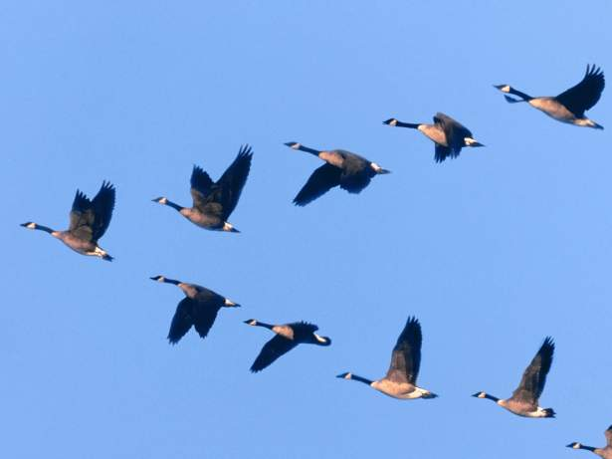
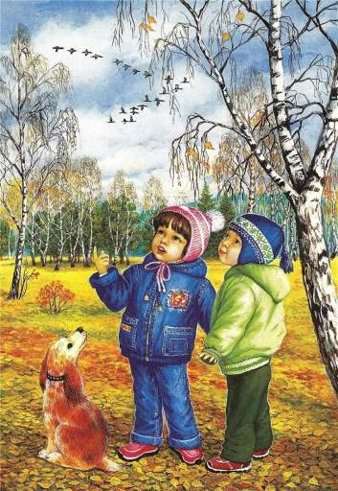
Осенью многие птицы улетают на юг – в теплые страны. Они улетают потому, что осенью и зимой очень холодно, птицам нечего есть – исчезают насекомые и растения - трава и листья деревьев.

Slide 12
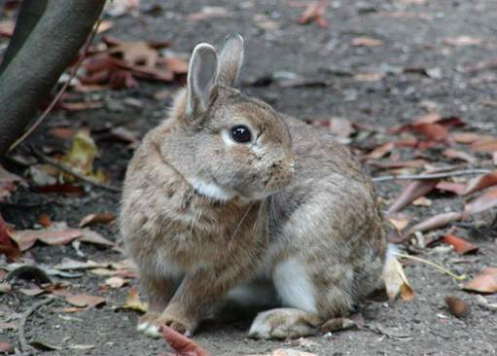
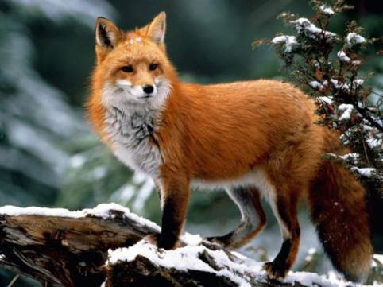
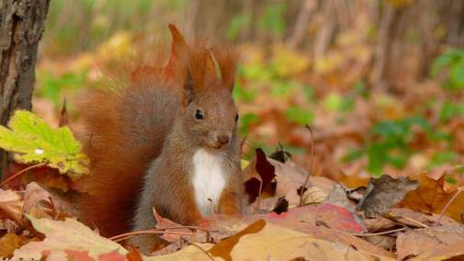
Осенью звери начинают готовиться к зиме. Многие животные осенью как и люди начинают «утепляться» – их шерсть становится гуще и пушистее. С такой густой и пушистой шерстью они точно не замерзнут зимой!

Slide 13
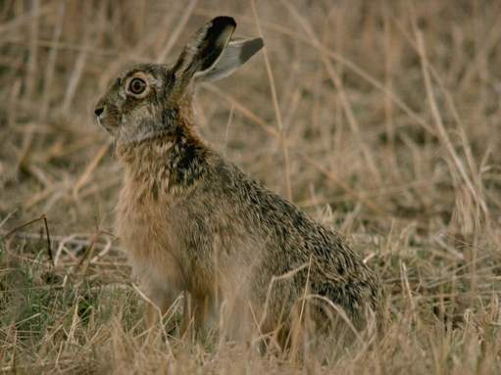
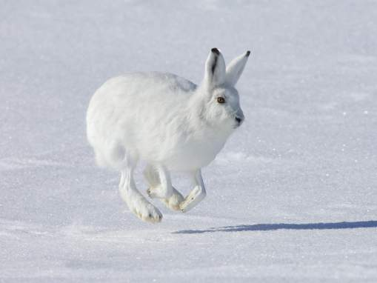
Многие звери меняют окрас своей шерсти: посмотрите – этот зайчик летом был серый – в такой шубке ему легко было прятаться от лисиц и волков на фоне травки и деревьев. А к концу осени зайчик стал белым – для того, чтобы быть менее заметным на белом снегу зимой.

Slide 14
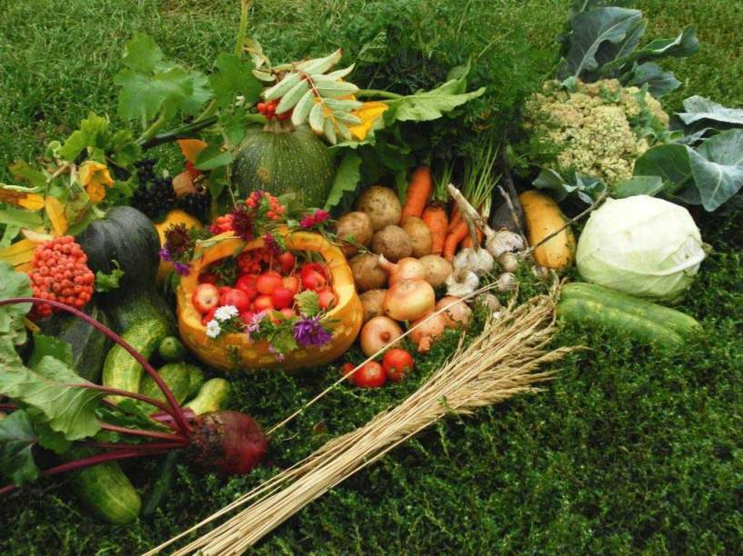
Осенью созревают много овощей и фруктов.

Slide 15
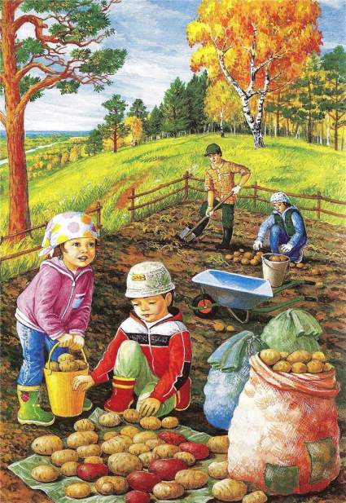
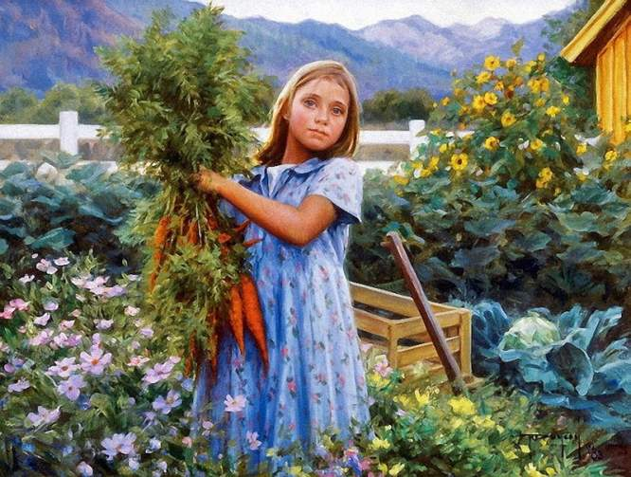
Люди собирают урожай.

Slide 16
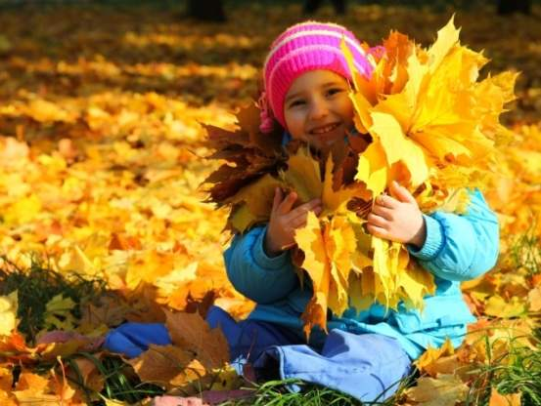
Осень - очень красивое время года!
Реже солнышко блестит
Теплыми лучами.
К югу стая птиц летит,
Расставаясь с нами.
Частый дождик за окном,
Небо тучкой плачет,
Листья желтые кругом:
Это осень, значит.
(Г. Соренкова)

